Slide 1

矩阵分解, Colab与基于流行度的推荐 Lesson-06
陈旸 & 开课吧人工智能学院课程组
2020.2

Slide 2
学习方法
Thinking：behind the theory, original from the real problem
Action：solve problems by tools, present the results

Slide 3
学习方法
TIPS：思考工程中的解决方案
复杂的算法未必工程有效，最少代价求近似解
简单的原理可以解决大部分问题，个性化的部分需要更复杂的运算
工程中需要考虑泛化能力，使用更多的特征，更高维度的计算框架
本地设备受到局限时，如何使用云端工具加速运行

Slide 4
>> 今天的学习目标
矩阵分解
基于流行度的推荐
矩阵分解方法
普通矩阵的矩阵分解
对称矩阵的矩阵分解
奇异值分解SVD
使用SVD进行降维
传统SVD在推荐系统中的应用
SVD算法家族：FunkSVD, BiasSVD, SVD++
Surprise工具中的SVD
Google Colab编辑器
对MovieLens进行推荐
认知流行度
MovieLens中的流行度分析
基于流行度的推荐（冷启动，个性化推荐）
如何使用流行度这个指标
简单有效/个性复杂
推荐系统的架构
如何对nCoV数据进行抓取&可视化

Slide 5
1/2 矩阵分解

Slide 6
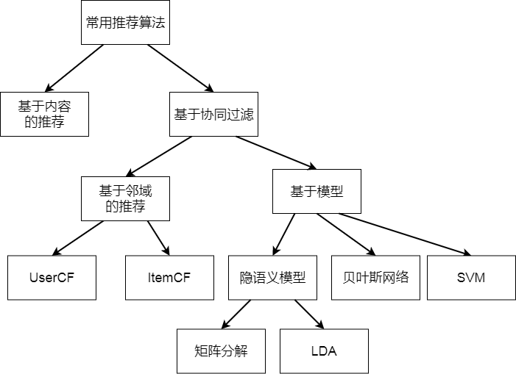
矩阵分解方法在推荐算法中的位置
协同过滤是推荐系统的主流思想之一：
基于邻域的协同过滤
UserCF
ItemCF
基于模型的协同过滤
隐语义模型（LFM, Latent Factor Model）
矩阵分解（MF）
LDA, LSA, pLSA
基于贝叶斯网络
基于SVM

Slide 7
矩阵分解方法
矩阵分解：
将矩阵拆解为多个矩阵的乘积
在推荐系统中，协同过滤=>基于模型=>隐语义模型=>SVD
矩阵分解方法：
EVD（特征值分解）
SVD（奇异值分解）
求解近似矩阵分解的最优化问题
ALS
SGD

Slide 8
普通矩阵的矩阵分解
矩阵的特征分解：
特征分解，是将矩阵分解为特征值和特征向量表示的矩阵之积的方法，也称为谱分解
N 维非零向量 v 是 N×N 的矩阵 A 的特征向量，当且仅当下式成立
为特征值（标量），v为特征值 对应的特征向量。特征向量被施以线性变换 A 只会使向量伸长或缩短，而方向保持不变
求解 ，也称为特征方程
令 称为矩阵的特征多项式
特征多项式是关于 的N次多项式，特征方程有N个解
对多项式 进行因式分解，可得
其中
而对于每一个特征值 ，都可以使得

Slide 9
普通矩阵的矩阵分解
计算矩阵A的特征值和特征向量：
求解特征方程
求解得
当
简化得到
所以
即 令 ，得到特征矩阵
同理，当 ，计算可得特征矩阵

Slide 10
普通矩阵的矩阵分解
A 是NxN维的方阵，对矩阵 A 进行特征分解：
U 的列向量是 A 的特征向量
Λ 是对角矩阵，元素是特征向量的特征值
特征值5.64575131对应的特征向量为[0.97760877 0.21043072]
特征值0.35424869对应的特征向量为[-0.54247681 0.84007078]
特征向量之间一定线性无关

Slide 11
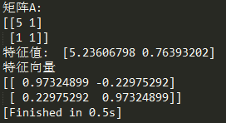
普通矩阵的矩阵分解
import numpy as np
A = np.array([[5,3],
[1,1]])
lamda, U = np.linalg.eig(A)
print('矩阵A: ')
print(A)
print('特征值: ',lamda)
print('特征向量')
print(U)

Slide 12
对称矩阵的矩阵分解
如何 A 是对称方阵，那么
U 的列向量是 A 的特征向量
Λ 是对角矩阵，元素是特征向量的特征值
特征值5.23606798对应的特征向量为[0.97324899 0.22975292]
特征值0.76393202对应的特征向量为[-0.22975292 0.97324899]
不仅线性无关，而且还正交，即
0.97324899*-0.22975292+0.22975292*0.97324899=0

Slide 13
对称矩阵的矩阵分解
此时，可以发现特征向量不仅线性无关，而且还正交，即
0.97324899*-0.22975292+0.22975292*0.97324899=0
于是，可以将

Slide 14
奇异值分解SVD
矩阵分解中的问题
很多矩阵都是非对称的
矩阵A不是方阵，即维度为m*n
我们可以将它转化为对称的方阵，因为：

Slide 15
奇异值分解SVD
因为
我们可以将A和A的转置矩阵进行相乘，得到对称方阵：
此时 均为对角矩阵，具有相同的非零特征值。
假设这些特征值为 ，k不超过m和n，也就是k<=min(m,n)
此时矩阵A的特征值

Slide 16
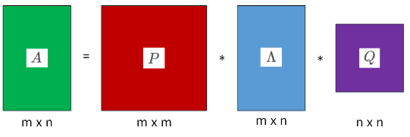
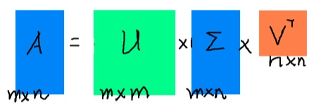
奇异值分解SVD
我们可以得到为奇异值分解
P为左奇异矩阵，m*m维
Q为右奇异矩阵，n*n维
Λ对角线上的非零元素为特征值λ1, λ2, ... , λk
在推荐系统中
左奇异矩阵：User矩阵
右奇异矩阵：Item矩阵

Slide 17
奇异值分解SVD
特征向量
特征值
比如，
特征向量
特征值
代入求得：

Slide 18
奇异值分解SVD
奇异值分解：
λ1为特征值，p1为左奇异矩阵的特征向量
q1为右奇异矩阵的特征向量

Slide 19
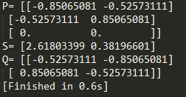
奇异值分解SVD
from scipy.linalg import svd
import numpy as np
from scipy.linalg import svd
A = np.array([[1,2],
[1,1],
[0,0]])
p,s,q = svd(A,full_matrices=False)
print('P=', p)
print('S=', s)
print('Q=', q)

Slide 20
奇异值分解SVD
如何理解SVD的作用
对于特征值矩阵，我们如果只包括某部分特征值，结果会怎样？
矩阵A：大小为1440*1080的图片
Step1，将图片转换为矩阵
Step2，对矩阵进行奇异值分解，得到p,s,q
Step3，包括特征值矩阵中的K个最大特征值，其余特征值设置为0
Step4，通过p,s',q得到新的矩阵A'，对比A'与A的差别

Slide 21
奇异值分解SVD
如何理解矩阵分解
from scipy.linalg import svd
import matplotlib.pyplot as plt
# 取前k个特征，对图像进行还原
def get_image_feature(s, k):
# 对于S，只保留前K个特征值
s_temp = np.zeros(s.shape[0])
s_temp[0:k] = s[0:k]
s = s_temp * np.identity(s.shape[0])
# 用新的s_temp，以及p,q重构A
temp = np.dot(p,s)
temp = np.dot(temp,q)
plt.imshow(temp, cmap=plt.cm.gray, interpolation='nearest')
plt.show()
# 加载256色图片
image = Image.open('./256.bmp')
A = np.array(image)
# 显示原图像
plt.imshow(A, cmap=plt.cm.gray, interpolation='nearest')
plt.show()
# 对图像矩阵A进行奇异值分解，得到p,s,q
p,s,q = svd(A, full_matrices=False)
# 取前k个特征，对图像进行还原
get_image_feature(s, 5)
get_image_feature(s, 50)
get_image_feature(s, 500)

Slide 22
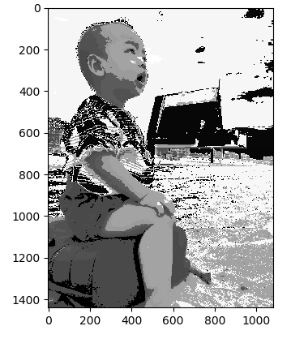
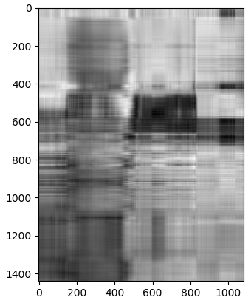
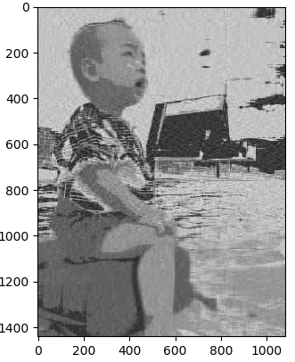
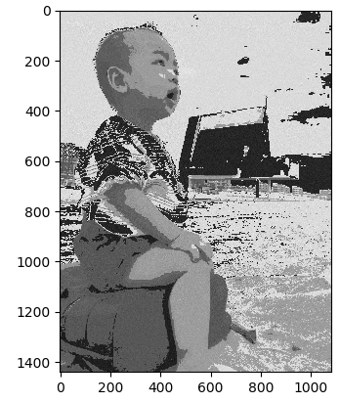
奇异值分解SVD
原始图片
k=5
k=50
k=500
少量的信息（比如10%），可以还原大部分图像信息（比如99%）
当K=50时，我们只需要保存 (1440+1+1080)*50=126050个元素，占比126050/(1440*1080)=8%

Slide 23
传统SVD在推荐系统中的应用
将user-item评分问题，转化为SVD矩阵分解
如果我们想要看user2对item3评分，可以得到
4=-0.46*16.47*(-0.29)+(-0.30)*6.21*(-0.38)+(-0.65)*4.40*(-0.13)+0.28*2.90*0.87+0.02*1.58*(-0.03)
A中各元素=user行向量，item列向量，奇异值的加权内积

Slide 24
传统SVD在推荐系统中的应用
实际上，我们发现user矩阵的最后一列是没有用到的，而且我们还可以使用更少的特征，比如特征个数=2
得到近似解A'

Slide 25
传统SVD在推荐系统中的应用
传统SVD在推荐系统中的应用
我们可以通过k来对矩阵降维
第i个用户对第j个物品的评分
完整的SVD，可以将M无损的分解成为三个矩阵
为了简化矩阵分解，我们可以使用k，远小于min(m,n)，对矩阵M近似还原
看起来完美，但忽略了一个重要的问题

Slide 26
传统SVD在推荐系统中的应用
传统SVD在使用上的局限：
SVD分解要求矩阵是稠密的 => 矩阵中的元素不能有缺失
所以，类似于数据清洗，我们需要先对矩阵中的缺失元素进行补全
先有鸡，还是先有蛋。实际上传统SVD更适合做降维
存在的问题：
矩阵往往是稀疏的，大量缺失值 => 计算量大
填充方式简单粗暴 => 噪音大

Slide 27
FunkSVD算法
FunkSVD算法思想：
我们需要设置k，来对矩阵近似求解
矩阵补全以后，再预测，实际上噪音大。矩阵分解之后的还原，只需要关注与原来矩阵中有值的位置进行对比即可，不需要对所有元素进行对比
解决思路：
避开稀疏问题，而且只用两个矩阵进行相乘
损失函数=P和Q矩阵乘积得到的评分，与实际用户评分之差
让损失函数最小化 => 最优化问题

Slide 28
FunkSVD算法
FunkSVD算法思想：
最小化损失函数
为了防止过拟合，增加正则项
Step1，通过梯度下降法，求解P和Q使得损失函数最小化
Step2，通过P和Q将矩阵补全
Step3，针对某个用户i，查找之前值缺失的位置，按照补全值从大到小进行推荐

Slide 29
BiasSVD算法
BiasSVD算法原理：
用户有自己的偏好(Bias)，比如乐观的用户打分偏高
商品也有自己的偏好(Bias)，比如质量好的商品，打分偏高
将与个性化无关的部分，设置为偏好(Bias)部分
优化目标函数
在迭代过程中，bi,bj的初始值可以设置为0向量，然后进行迭代：
最终得到P和Q
μ：所有记录的整体平均数
bi：用户偏好（自身属性，与商品无关）
bj：商品偏好（自身属性，与用户无关）

Slide 30
SVD++算法
SVD++算法原理：
在BiasSVD算法基础上进行了改进，考虑用户的隐式反馈
隐式反馈：没有具体的评分，但可能有点击，浏览等行为
对于某一个用户i，假设他的隐式反馈item集合为I(i)
用户i对商品j对应的隐式反馈修正值为
用户i所有的隐式反馈修正值之和为
优化目标函数：
在考虑用户隐式反馈的情况下，最终得到P和Q
除以|I(i)|的平方根，可以消除不同个数引起的差异

Slide 31
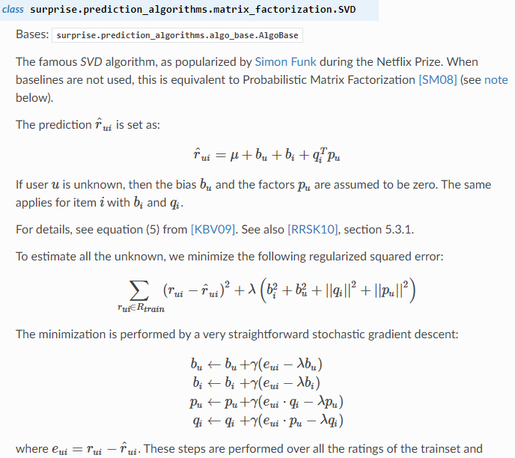
SVD算法工具
biasSVD算法
使用Surprise工具中的SVD
参数:
n_factors: k值，默认为100
n_epochs：迭代次数，默认为20
biased：是否使用biasSVD，默认为True
verbose:输出当前epoch，默认为False
reg_all:所有正则化项的统一参数，默认为0.02
reg_bu：bu的正则化参数，reg_bi：bi的正则化参数
reg_pu：pu的正则化参数，reg_qi：qi的正则化参数

Slide 32
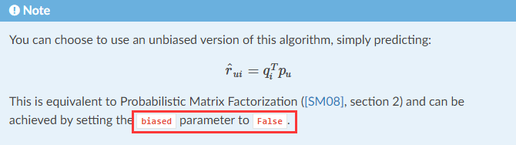
SVD算法工具
funkSVD算法
使用Surprise工具中的SVD
参数:
n_factors: k值，默认为100
n_epochs：迭代次数，默认为20
biased：是否使用biasSVD，设置为False
verbose:输出当前epoch，默认为False
reg_all:所有正则化项的统一参数，默认为0.02
reg_bu：bu的正则化参数，reg_bi：bi的正则化参数
reg_pu：pu的正则化参数，reg_qi：qi的正则化参数

Slide 33
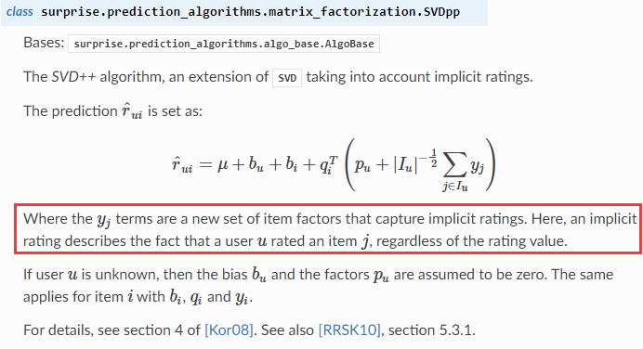
SVD算法工具
SVD++算法
使用Surprise工具中的SVDpp
参数:
n_factors: k值，默认为20
n_epochs：迭代次数，默认为20
verbose:输出当前epoch，默认为False
reg_all:所有正则化项的统一参数，默认为0.02
reg_bu：bu的正则化参数，reg_bi：bi的正则化参数
reg_pu：pu的正则化参数，reg_qi：qi的正则化参数
reg_yj：yj的正则化参数

Slide 34
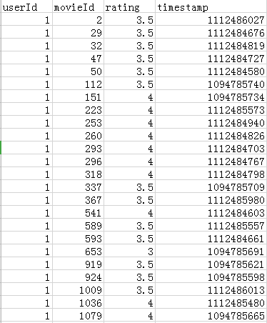
对Movelens进行电影推荐
数据集：MovieLens
下载地址：https://www.kaggle.com/jneupane12/movielens/download
主要使用的文件：ratings.csv
格式：userId, movieId, rating, timestamp
记录了用户在某个时间对某个movieId的打分情况
我们需要补全评分矩阵，然后对指定用户，比如userID为1-5进行预测

Slide 35
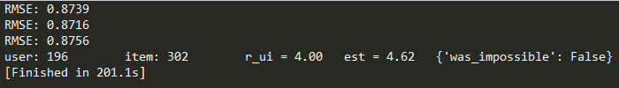
对Movelens进行电影推荐
# 使用funkSVD
algo = SVD(biased=False)
# 定义K折交叉验证迭代器，K=3
kf = KFold(n_splits=3)
for trainset, testset in kf.split(data):
algo.fit(trainset)
predictions = algo.test(testset)
accuracy.rmse(predictions, verbose=True)
uid = str(196)
iid = str(302)
# 输出uid对iid的预测结果
pred = algo.predict(uid, iid, r_ui=4, verbose=True)

Slide 36
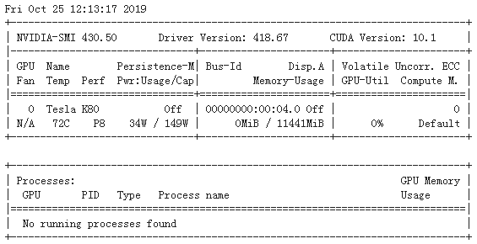
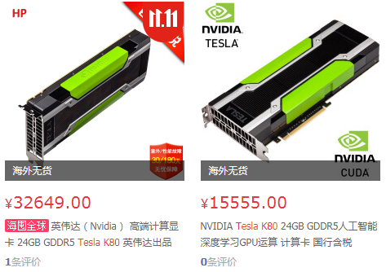
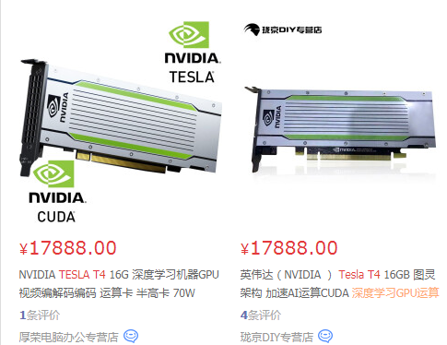
Google Colab 云编辑器
https://colab.research.google.com
Google的云端Jupyter编辑器，计算效率高
存储在Google 云端硬盘，可以共享
支持GPU/TPU加速（Tesla K80 or Tesla T4）
可以使用Keras、Tensorflow和Pytorch
Colab最多12个小时环境就会重置

Slide 37
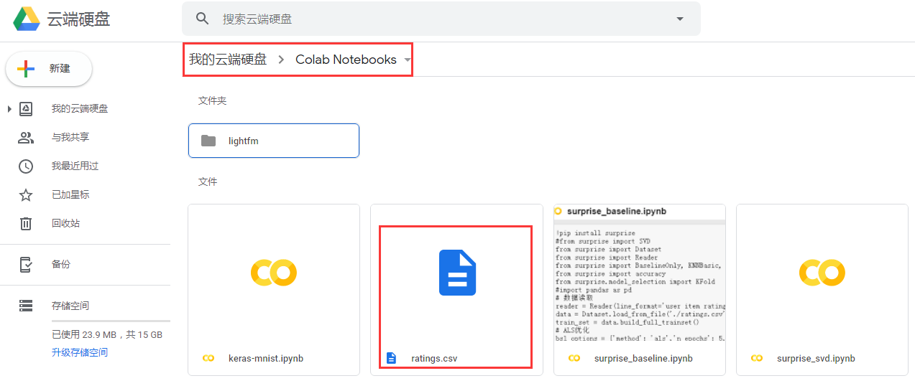
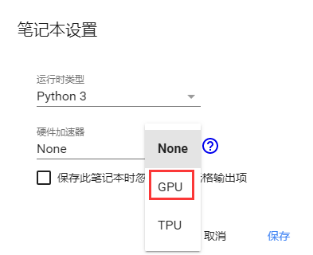
Google Colab 云编辑器
Google Colab使用：
上传文件到Google云盘
挂在Google云硬盘
from google.colab import drive
drive.mount('/content/drive')
更改运行目录
import os
os.chdir("/content/drive/My Drive/Colab Notebooks/")
可以选择GPU或TPU进行加速

Slide 38
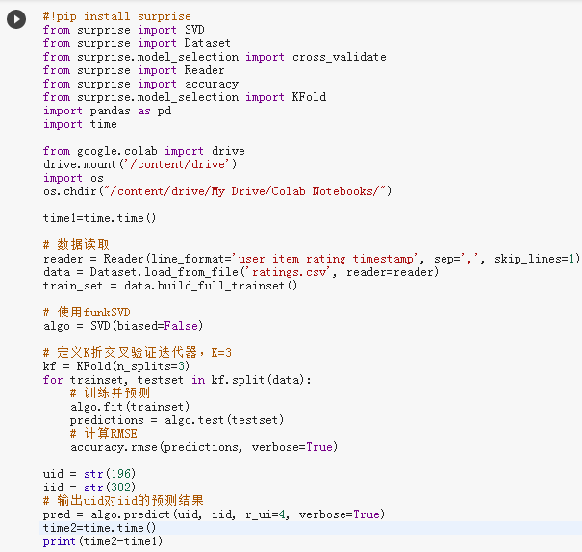
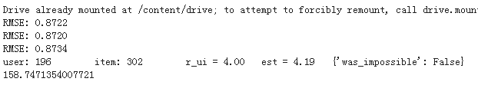
Google Colab 云编辑器
MovieLens数据集

Slide 39
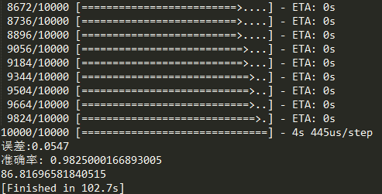
Google Colab 云编辑器
# 创建序贯模型
model = Sequential()
# 第一层卷积层：6个卷积核，大小为5∗5, relu激活函数
model.add(Conv2D(6, kernel_size=(5, 5), activation='relu', input_shape=(28, 28, 1)))
# 第二层池化层：最大池化
model.add(MaxPooling2D(pool_size=(2, 2)))
……
# 传入训练数据进行训练
model.fit(train_x, train_y, batch_size=128, epochs=2, verbose=1, validation_data=(test_x, test_y))
# 对结果进行评估
score = model.evaluate(test_x, test_y)
print('误差:%0.4lf' %score[0])
print('准确率:', score[1])
MNIST数据集(Keras)
本地如果没有GPU，运行时间长

Slide 40
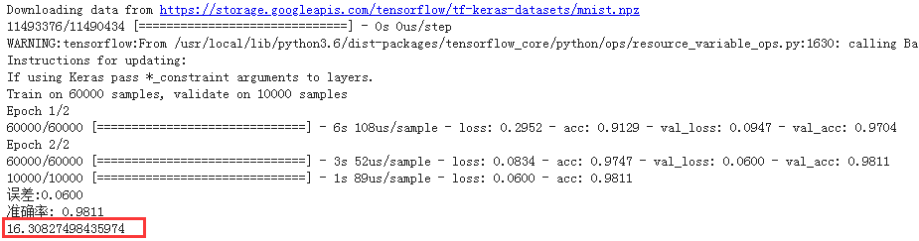
Google Colab 云编辑器
import tensorflow as tf
import tensorflow.keras as keras
from tensorflow.keras.datasets import mnist
from tensorflow.keras.layers import Conv2D, MaxPooling2D
from tensorflow.keras.layers import Dense, Flatten
from tensorflow.keras.models import Sequential
……
# 传入训练数据进行训练
model.fit(train_x, train_y, batch_size=128, epochs=2, verbose=1, validation_data=(test_x, test_y))
# 对结果进行评估
score = model.evaluate(test_x, test_y)
print('误差:%0.4lf' %score[0])
print('准确率:', score[1])
MNIST数据集(Keras)
使用Google GPU进行加速，用时是原来的18%

Slide 41
Google Colab 云编辑器
from deepctr.models import DeepFM
from deepctr.inputs import SparseFeat,get_feature_names
data = pd.read_csv("ratings.csv")
sparse_features = ["userId", "movieId", 'timestamp']
target = ['rating']
# 对特征标签进行编码
for feature in sparse_features:
lbe = LabelEncoder()
data[feature] = lbe.fit_transform(data[feature])
# 计算每个特征中的 不同特征值的个数
fixlen_feature_columns = [SparseFeat(feature, data[feature].nunique()) for feature in sparse_features]
linear_feature_columns = fixlen_feature_columns
dnn_feature_columns = fixlen_feature_columns
feature_names = get_feature_names(linear_feature_columns + dnn_feature_columns)
# 将数据集切分成训练集和测试集
train, test = train_test_split(data, test_size=0.2)
train_model_input = {name:train[name].values for name in feature_names}
test_model_input = {name:test[name].values for name in feature_names}
# 使用DeepFM进行训练
model = DeepFM(linear_feature_columns, dnn_feature_columns, task='regression')
model.compile("adam", "mse", metrics=['mse'], )
history = model.fit(train_model_input, train[target].values, batch_size=256, epochs=1, verbose=True, validation_split=0.2, )
# 使用DeepFM进行预测
pred_ans = model.predict(test_model_input, batch_size=256)
# 输出RMSE或MSE
mse = round(mean_squared_error(test[target].values, pred_ans), 4)
rmse = mse ** 0.5
print("test RMSE", rmse)
使用DeepFM对MovieLens进行评分预测

Slide 42
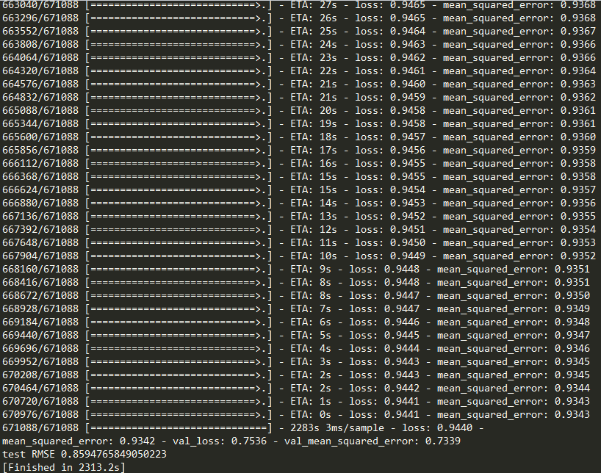
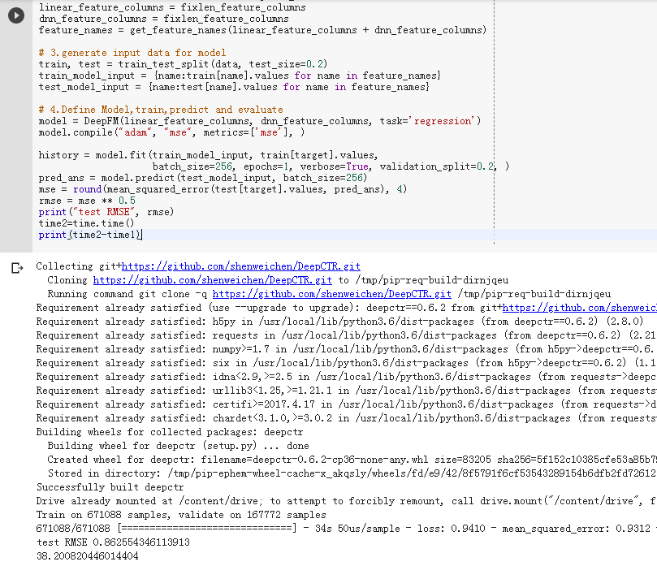
Google Colab 云编辑器
Google Colab是本地运行时间的1.6%，效率提升60倍

Slide 43
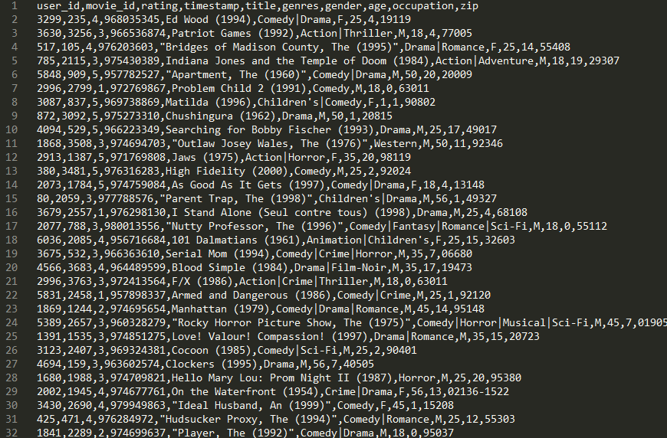
Google Colab 云编辑器
数据集：MovieLens_Sample
数据集存在大量离散特征，比如性别，年龄，邮编等
MF对评分矩阵分解成User矩阵和Item矩阵，可以处理评分预测问题，无法利用其它特征
如果我们想要利用各种分类特征，对离散特征进行oneshot编码，就会存在矩阵非常稀疏的情况，此时需要采用FM
FM，Factorization Machine，因子分解机，2010年提出，在CTR预估和推荐领域广泛使用
FM矩阵将用户和物品都进行了one-hot编码作为了评分预测的特征，特征维度非常巨大而且稀疏

Slide 44
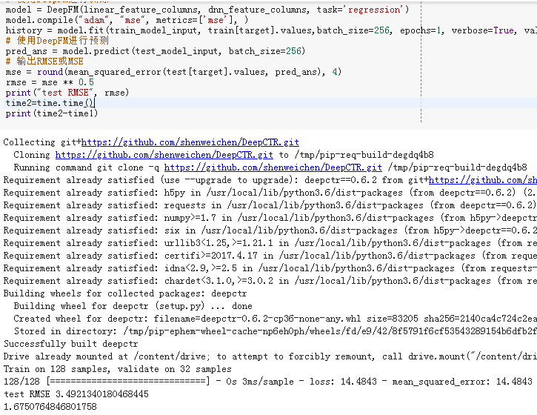
Google Colab 云编辑器
data = pd.read_csv("movielens_sample.txt")
sparse_features = ["movie_id", "user_id", "gender", "age", "occupation", "zip"]
target = ['rating']
……
train, test = train_test_split(data, test_size=0.2)
train_model_input = {name:train[name].values for name in feature_names}
test_model_input = {name:test[name].values for name in feature_names}
# 使用DeepFM进行训练
model = DeepFM(linear_feature_columns, dnn_feature_columns, task='regression')
model.compile("adam", "mse", metrics=['mse'], )
history = model.fit(train_model_input, train[target].values,batch_size=256, epochs=1, verbose=True, validation_split=0.2, )
# 使用DeepFM进行预测
pred_ans = model.predict(test_model_input, batch_size=256)

Slide 45
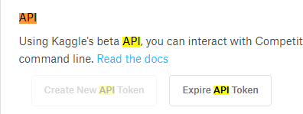
Google Colab 云编辑器
将数据集加载到Colab
Github数据集
!git clone https://github.com/JameyWoo/myDataSet.git
!pip install git+https://github.com/shenweichen/DeepCTR.git
Kaggle数据集
Step1，生成Kaggle API
Step2，找到自己的username和token
Step3，创建kaggle文件夹，配置kaggle.json
Step4，使用kaggle api下载数据
Step5，解压数据并使用

Slide 46
Google Colab 云编辑器
Colab + Kaggle实战
数据集（信用卡违约率检测）
https://www.kaggle.com/uciml/default-of-credit-card-clients-dataset
Kaggle数据加载
# 安装kaggle
!pip install -U -q kaggle
# 创建kaggle.json
!mkdir -p ~/.kaggle
!echo '{"username":"cystanford","key":"7b91422ebb9b6eef133f27f95362456b"}' > ~/.kaggle/kaggle.json
!chmod 600 ~/.kaggle/kaggle.json
# 设置数据集文件夹
!mkdir -p credit_data
# 下载数据
!kaggle datasets download -d uciml/default-of-credit-card-clients-dataset -p credit_data
# 解压数据
!unzip /content/credit_data/default-of-credit-card-clients-dataset.zip

Slide 47
Google Colab 云编辑器
字段 | 含义
ID | 客户ID
LIMIT_BAL | 可透支金额
SEX | 性别，男：1，女：2
EDUCATION | 教育程度，研究生：1，本科：2，高中：3，其他：4
MARRIAGE | 婚姻，已婚：1，单身：2，其他：3
AGE | 年龄
PAY_0 | 2005年9月客户还款情况
PAY_2 | 2005年8月客户还款情况
PAY_3 | 2005年7月客户还款情况
PAY_4 | 2005年6月客户还款情况
PAY_5 | 2005年5月客户还款情况
PAY_6 | 2005年4月客户还款情况
BILL_AMT1 | 2005年9月客户每月账单金额
BILL_AMT2 | 2005年8月客户每月账单金额
BILL_AMT3 | 2005年7月客户每月账单金额
BILL_AMT4 | 2005年6月客户每月账单金额
BILL_AMT5 | 2005年5月客户每月账单金额
BILL_AMT6 | 2005年4月客户每月账单金额
PAY_AMT1 | 2005年9月客户每月还款金额
PAY_AMT2 | 2005年8月客户每月还款金额
PAY_AMT3 | 2005年7月客户每月还款金额
PAY_AMT4 | 2005年6月客户每月还款金额
PAY_AMT5 | 2005年5月客户每月还款金额
PAY_AMT6 | 2005年4月客户每月还款金额
default.payment.next.month | 下个月是否违约，违约：1，守约：0
数据集（信用卡违约率检测）
https://www.kaggle.com/uciml/default-of-credit-card-clients-dataset
对信用卡使用数据进行建模，预测用户是否下个月产生违约 => 分类问题
机器学习算法有很多，比如SVM、决策树、随机森林和KNN => 该使用哪个模型
使用GridSearchCV工具，帮我们找到每个分类器的最优参数和最优分数，最终找到最适合数据集的分类器和此分类器的参数

Slide 48
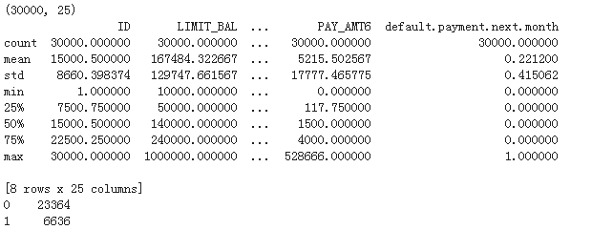
Google Colab 云编辑器
# 数据加载
data = data = pd.read_csv('./UCI_Credit_Card.csv')
# 数据探索
print(data.shape) # 查看数据集大小
print(data.describe()) # 数据集概览
# 查看下一个月违约率的情况
next_month = data['default.payment.next.month'].value_counts()
print(next_month)
df = pd.DataFrame({'default.payment.next.month': next_month.index,'values': next_month.values})

Slide 49
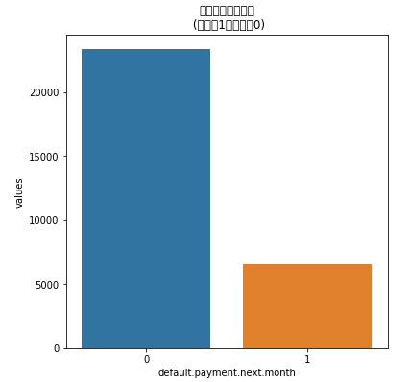
Google Colab 云编辑器
plt.rcParams['font.sans-serif']=['SimHei'] #用来正常显示中文标签
plt.figure(figsize = (6,6))
plt.title('信用卡违约率客户\n (违约：1，守约：0)')
sns.set_color_codes("pastel")
sns.barplot(x = 'default.payment.next.month', y="values", data=df)
locs, labels = plt.xticks()
plt.show()
# 特征选择，去掉ID字段、最后一个结果字段即可
data.drop(['ID'], inplace=True, axis =1) #ID这个字段没有用
target = data['default.payment.next.month'].values
columns = data.columns.tolist()
columns.remove('default.payment.next.month')
features = data[columns].values

Slide 50
Google Colab 云编辑器
# 30%作为测试集，其余作为训练集
train_x, test_x, train_y, test_y = train_test_split(features, target, test_size=0.30, stratify = target, random_state = 1)
# 构造各种分类器
classifiers = [
SVC(random_state = 1, kernel = 'rbf'),
DecisionTreeClassifier(random_state = 1, criterion = 'gini'),
RandomForestClassifier(random_state = 1, criterion = 'gini'),
KNeighborsClassifier(metric = 'minkowski'),
]
# 分类器名称
classifier_names = [
'svc',
'decisiontreeclassifier',
'randomforestclassifier',
'kneighborsclassifier',
]
# 分类器参数
classifier_param_grid = [
{'svc__C':[1], 'svc__gamma':[0.01]},
{'decisiontreeclassifier__max_depth':[6,9,11]},
{'randomforestclassifier__n_estimators':[3,5,6]} ,
{'kneighborsclassifier__n_neighbors':[4,6,8]},
]

Slide 51
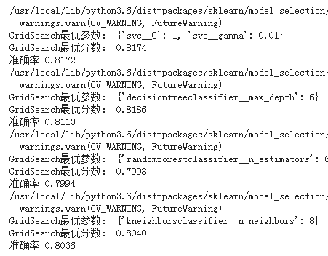
Google Colab 云编辑器
# 调用GridSearchCV_work，寻找最优分类器及参数
for model, model_name, model_param_grid in zip(classifiers, classifier_names, classifier_param_grid):
pipeline = Pipeline([
('scaler', StandardScaler()),
(model_name, model)
])
result = GridSearchCV_work(pipeline, train_x, train_y, test_x, test_y, model_param_grid , score = 'accuracy')
# 对具体的分类器进行GridSearchCV参数调优
def GridSearchCV_work(pipeline, train_x, train_y, test_x, test_y, param_grid, score = 'accuracy'):
response = {}
gridsearch = GridSearchCV(estimator = pipeline, param_grid = param_grid, scoring = score)
# 寻找最优的参数 和最优的准确率分数
search = gridsearch.fit(train_x, train_y)
print("GridSearch最优参数：", search.best_params_)
print("GridSearch最优分数： %0.4lf" %search.best_score_)
predict_y = gridsearch.predict(test_x)
print("准确率 %0.4lf" %accuracy_score(test_y, predict_y))
response['predict_y'] = predict_y
response['accuracy_score'] = accuracy_score(test_y,predict_y)
return response

Slide 52
Google Colab 云编辑器
GridSearchCV使用：
estimator | 想要采用的分类器，比如随机森林、决策树、SVM、KNN等
param_grid | 想要优化的参数及取值，输入的是字典或者列表的形式
cv | 交叉验证的折数，默认为None，代表使用三折交叉验证。 也可以为整数，代表的是交叉验证的折数
scoring | 准确度的评价标准，默认为None，也就是需要使用score函数。 可以设置具体的评价标准，比如accuray，f1等

Slide 53
Google Colab 云编辑器
Pipeline使用：
使用Pipeline管道机制进行流水线作业。因为在做机器学习之前，还需要一些准备过程，比如数据规范化，或者数据降维等。
GridSearchCV + Pipeline：
对于每一个模型，都进行Pipeline流水作业，找到最适合的参数
for model, model_name, model_param_grid in zip(classifiers, classifier_names, classifier_param_grid):
pipeline = Pipeline([
('scaler', StandardScaler()),
(model_name, model)
])
result = GridSearchCV_work(pipeline, train_x, train_y, test_x, test_y, model_param_grid , score = 'accuracy')

Slide 54
Summary (Colab)
作为免费工具，Google Colab可以在云端处理数据
使用GPU/TPU进行加速
加载数据集到Colab（Github, Kaggle）
不论是传统机器学习，还是深度学习算法，执行效率比本地高
不足：12个小时有效，需要将数据放到Google Drive

Slide 55
Summary (MF)
奇异值分解可以对矩阵进行无损分解
在实际中，我们可以抽取前K个特征，对矩阵进行降维
SVD在降维中有效，抽取不同的K值（10%的特征包含99%的信息）
在评分预测中使用funkSVD，只根据实际评分误差进行目标最优化
在funkSVD的基础上，加入用户/商品偏好 => BiasSVD
在BiasSVD的基础上，考虑用户的隐式反馈 => SVD++
MF存在不足，只考虑user和item特征，对于其他特征的利用我们需要使用新的工具

Slide 56
2/2 基于流行度的推荐

Slide 57
认知流行度
流行度（Popularity）
内容的流行程度，也称之为热度，最常见的是将榜单中热度的内容推荐给用户（微博热搜，TopN商品）
基于流行度的推荐是围绕流行度计算产生的推荐模型（不仅是TopN）
解决冷启动问题 => 根据流行度来推荐商品的算法，也就是什么内容吸引用户，就给用户推荐什么内容
流行度是对商品热度的一种衡量方式，是否对推荐结果有效，还需要具体分析

Slide 58

认知流行度
流行度的衡量：
流行度有多种度量的方式，可粗可细
一段时间内的：总数Count，相对值Ratio，可能性Possibility
某个item被用户反馈的次数，用户热度/用户总数，比如点击率、观看率，完播率

Slide 59
认知流行度
影响流行度的因素：
时间因素
电影上映的阶段（上映前，前3天，上映中期，尾声）
用户使用的时间（早上，中午，晚上）
空间因素
用户所在的位置，比如某个电影在南方和北方票房的差别，地域属性
某个餐厅在不同位置的流行度
一个网站不同Banner位置带来的影响

Slide 60
认知流行度
影响流行度的因素：
社会心理因素
一个商品，歌曲是否流行，未必代表它本身质量好坏，与从众心理也有关
社会心理学家阿西曾经做过验证从众心理的实验，结果表明测试者中大约有2/3到3/4的人都具有从众行为 => 从众心理是普遍现象
个性 VS 群体
环境压力，个体容易受到群体的影响，在群体中个性会被淹没，群体思想将会占主导地位
经济利益最大化，群体行为采用该群体利益最大化的方式
节省分析成本，直接follow群体行为

Slide 61
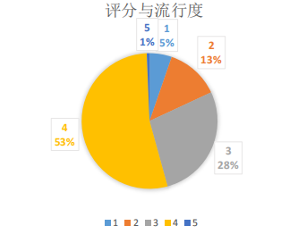
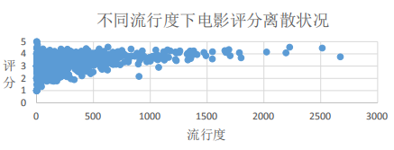
认知流行度
从数据集中了解流行度的趋势：
MovieLens数据集
5分和1分所占比例很小，但对于系统来说价值最大
（Youtube中5分和1分的价值最大）
高流行度的item所占比例很小
低流行度的item评分差异大（越不流行=>自己的喜好来判断）
高流行度的item评分差异小（越流行=>群体的喜好影响力大）

Slide 62
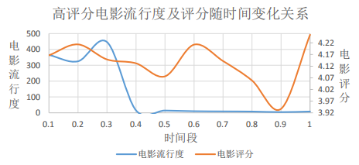
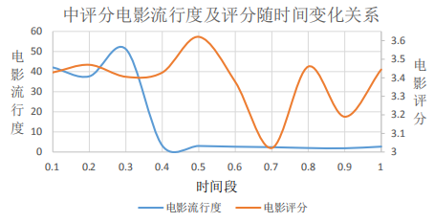
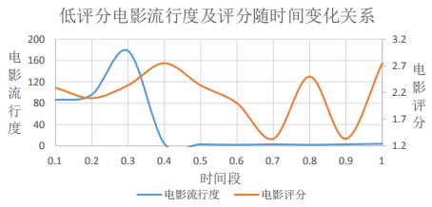
认知流行度
从数据集中了解流行度的趋势：
MovieLens数据集
高中低评分的电影，评分随时间变化的趋势相似
评分随时间的变化趋势，都是先升高再降低
=> 评分趋势随时间的变化规律很重要
高流行度的item，评分波动越小，反之低流行度的item，评分波动大
=> 用户的从众心理

Slide 63
基于流行度的推荐
冷启动问题
当用户行为信息不足时，采用非个性化推荐
算法本质，什么内容吸引用户，就给用户推荐什么内容
也需要有代表性和区分性，即不能太大众化或老少皆宜 => 无法区分用户的兴趣
多样性，用户兴趣的可能性很多，为了匹配兴趣的多样性 => 提供具有较高覆盖率的启动item集合（这些物品能覆盖主流的用户兴趣）

Slide 64
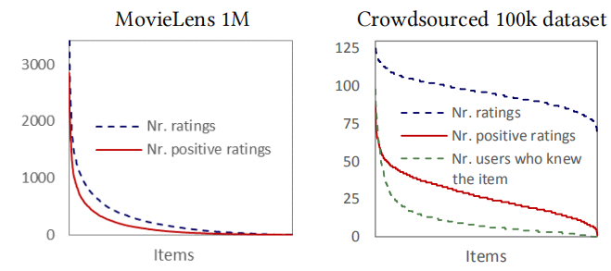
基于流行度的推荐
SIGIR 2018最佳论文：Should I Follow the Crowd? A Probabilistic Analysis of the Effectiveness of Popularity in Recommender Systems
http://ir.ii.uam.es/pubs/sigir2018.pdf
MovieLens，公开数据集
Crowdsourced 100k，众包数据集，没有公开网站中的常见偏见
马太效应=>在Crowdsourced中没有MovieLens中明显
长尾理论=>普遍存在。用户的小众需求加起来非常重要

Slide 65
基于流行度的推荐
流行度 VS 个性化推荐
长尾理论，市场上冷门产品所占据的共同市场份额不低于热门产品所占据的市场份额。因为热门商品需求很高，但数量少。相反，单个冷门商品需求少，但数据量巨大
流行度较高的item，较少体现用户个性
流行度较低的item，更能代表用户个性（兴趣），计算用户相似度更准确
=> 我们在计算相似度推荐的时候，可以推荐相似度高，但不流行的item

Slide 66
基于流行度的推荐
流行度对于用户相似度的计算影响
用户之间是否相似，应该考虑共同item的流行度
avg_pop：平均流行度
item_pop(i)：item i的流行度
考虑流行度的影响，修正之后的相似度计算

Slide 67
基于流行度的推荐
流行度对于推荐结果的影响
假设邻居个数取为10，对于某个item A有5个邻居感兴趣，另外item B也有5个邻居感兴趣。此时item A的流行度 >> item B，该优先推荐哪个？
推荐度不只与被反馈的次数有关
同样引入权重因子，考虑item流行度的影响
item_pop(i)：item i的流行度
进行TopN推荐的时候，既考虑反馈次数，也要考虑流行度的降权影响
即 num(i) * weigth_r(i)，然后进行TopN推荐

Slide 68
Summary(流行度)
我们需要考虑到推荐系统本身的特性
冷启动，数据稀疏性
Netflix研究表明，新用户在冷启动阶段更倾向于热门排行榜的，老用户会更加需要长尾推荐。
=> 对于新用户，采用非个性化推荐（基于流行度的推荐）
=> 对于老用户，可以考虑高流行度对商品推荐的降权影响，挖掘长尾
需要考虑到不同网站的特性
电商网站，比如唯品会特卖，目标是打造爆款
婚恋网站，比如世纪佳缘，目标是让更多人活跃起来

Slide 69
Summary(流行度)
我们需要考虑到推荐系统本身的特性
脆弱性
只要有利益，就会有作弊的可能性
协同过滤的原理是挖掘相似的用户，通过他们的行为进行推荐。
是否会存在：虚假恶意的行为，故意增加或者压制某些item被推荐的可能性
SEO优化 or 降权
推荐系统的效果评估
评价的指标包括了精准率，多样性，新颖度，覆盖率。需要结合具体的目标来进行使用
基于流行度的推荐 => 信息茧房

Slide 70
Summary
简单的，往往有效
在使用MF进行NetFlix评分预测时，Koren仅使用偏置部分（Bias）可将评分误差降低32%，加入个性化部分能整体降低42%，所以个性化部分可以降低10%
个性化的提升，需要更集成化的方法
ALS-WR算法可以在CineMatch基础上提升5.61%（0.9514=>0.8985）
ALS+KNN+RBM 可以提升5.91%（0.9514=>0.8952）
107种方法集成 提升了8.5%（0.9514=>0.8712）

Slide 71
推荐系统架构
推荐系统的架构
在线部分，召回阶段将100万的item=>1000，item太多还可以进行粗排。排序阶段使用相对复杂的模型对较少的item进行排序。在呈现给用户前，还会集合一些业务策略（去掉用户已读，商业化广告）
近线部分，实时收集用户行为反馈，并选择训练实例，抽取特征=>更新在线推荐模型
离线部分，整理离线训练数据 => 周期性更新推荐模型
简单模型，速度快，处理数据量大
复杂模型，对少量数据进行处理，使用特征多

Slide 72
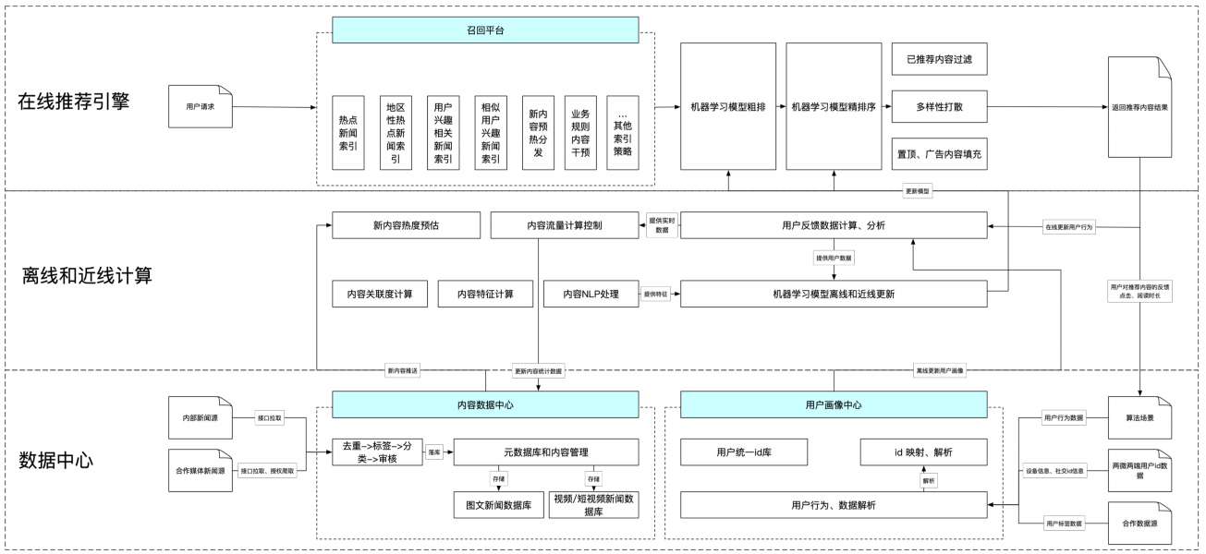
推荐系统架构

Slide 73
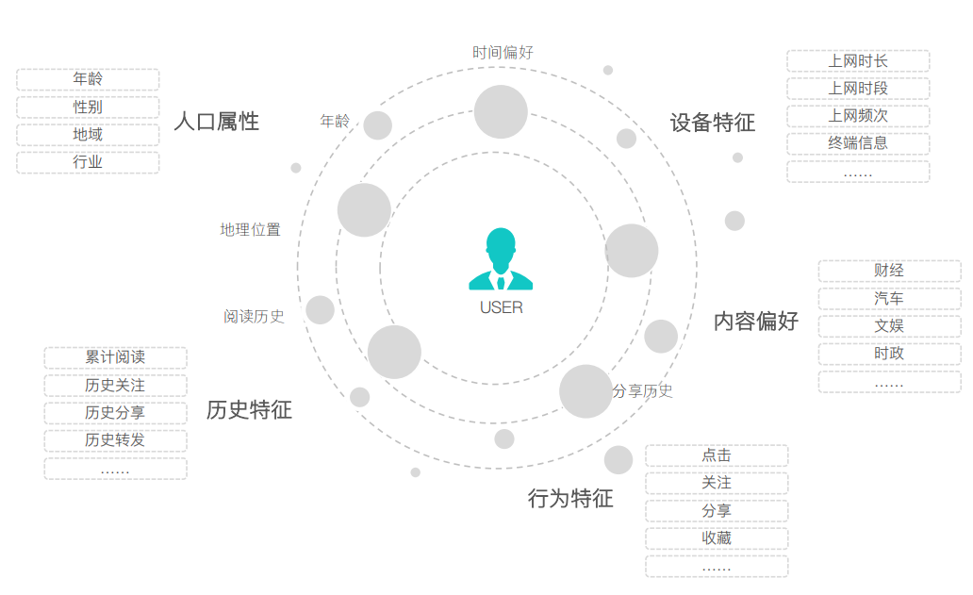
推荐系统架构

Slide 74
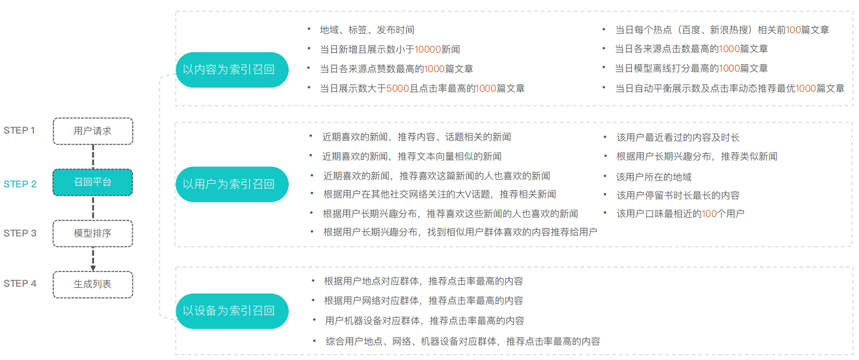
推荐系统架构

Slide 75
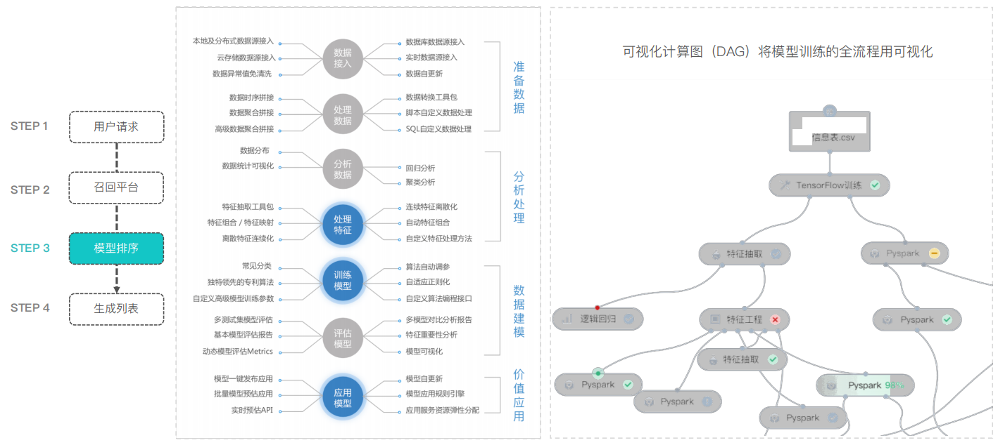
推荐系统架构

Slide 76
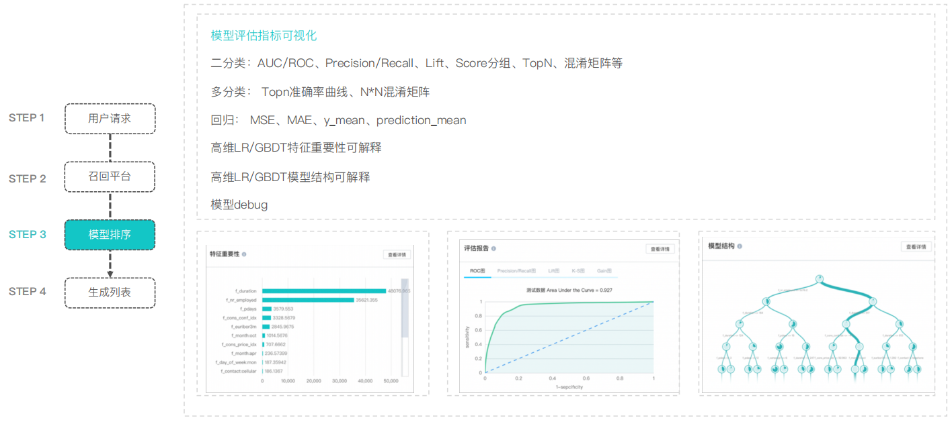
推荐系统架构

Slide 77
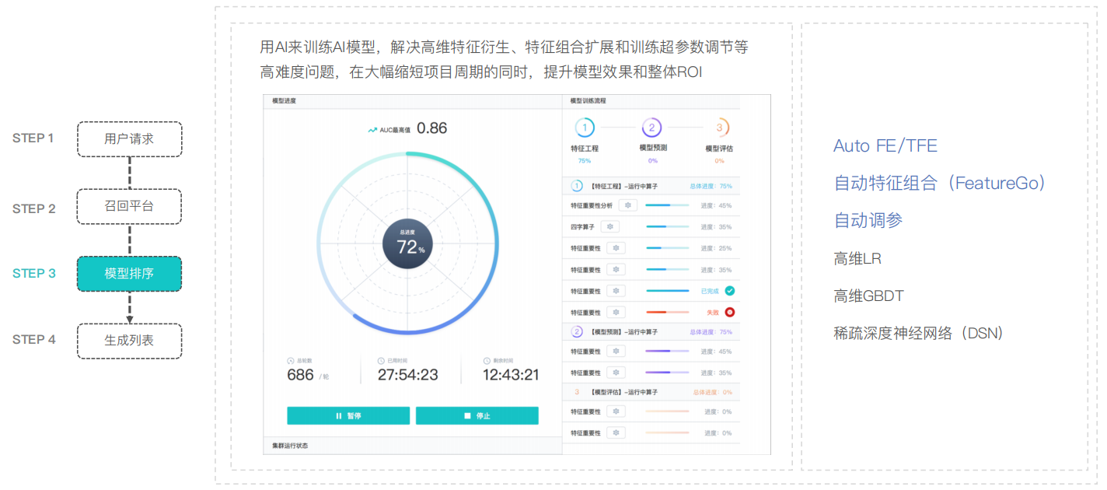
推荐系统架构

Slide 78
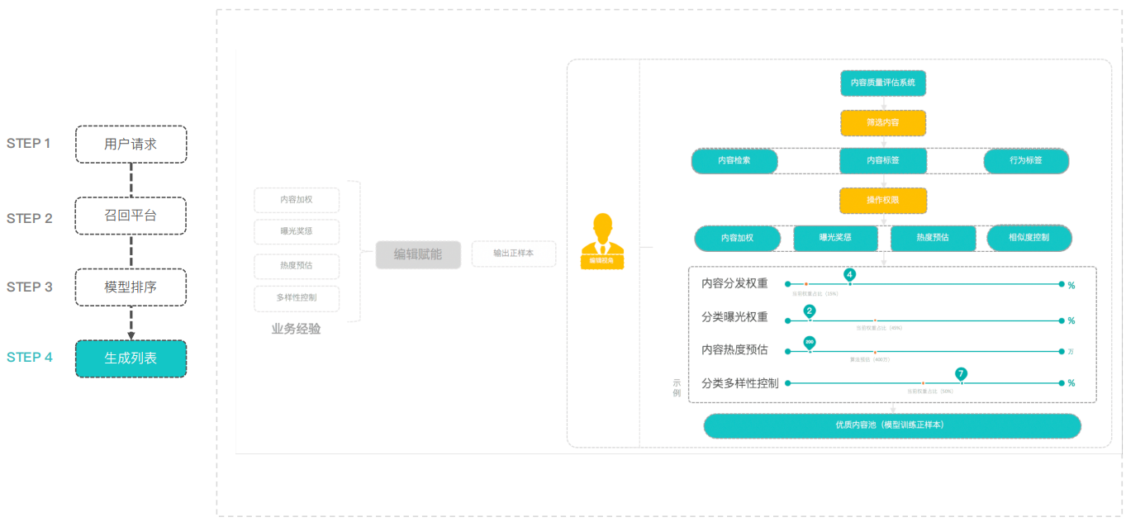
推荐系统架构

Slide 79
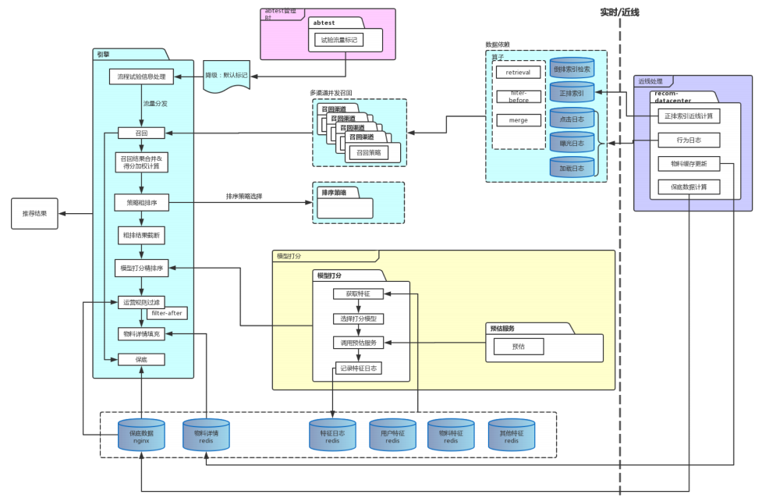
推荐系统架构

Slide 80
nCoV抓取&可视化
数据源：https://news.qq.com/zt2020/page/feiyan.htm
解析JSON数据源：https://view.inews.qq.com/g2/getOnsInfo?name=disease_h5
抓取：requests
呈现：PowerBI
三种授权方式，免费版，专业版，增值版
前两种主要适用于个人以及中小型企业

Slide 81
nCoV抓取&可视化
def parse_data():
result = []
country_len = len(areaTree_json)
for i in range(0, country_len):
#如果为中国则说明具有省份信息
if(areaTree_json[i]["name"]=="中国"):
province_len = len(areaTree_json[i]["children"]) #获取省份长度
for j in range(0,province_len):
area_len=len(areaTree_json[i]["children"][j]["children"]) #获取地区长度
for n in range(0,area_len):
total=areaTree_json[i]["children"][j]["children"][n]["total"]
province = areaTree_json[i]["children"][j]["name"]
area = areaTree_json[i]["children"][j]["children"][n]["name"]
……
temp = {'city':area, 'province':province, 'country':country, 'confirm':confirm,'heal':heal,'dead':dead, 'suspect':suspect, 'update_time':update_time}
result.append(temp)
https://view.inews.qq.com/g2/getOnsInfo?name=disease_h5
{"ret":0,"data":"{\"chinaTotal\":{\"confirm\":34662,\"suspect\":27657,\"dead\":724,\"heal\":2220},\"chinaAdd\":{\"confirm\":3451,\"suspect\":1298,\"dead\":87,\"heal\":678},\"lastUpdateTime\":\"2020-02-08 18:00:27\",\"areaTree\":[{\"name\":\"中国\",\"today\":{\"confirm\":3451,\"suspect\":0,\"dead\":0,\"heal\":0,\"isUpdated\":true},\"total\":{\"confirm\":34662,\"suspect\":27657,\"dead\":724,\"heal\":2220},\"children\":[{\"name\":\"湖北\",\"today\":{\"confirm\":2841,\"suspect\":0,\"dead\":0,\"heal\":0,\"isUpdated\":true},\"total\":{\"confirm\":24953,\"suspect\":0,\"dead\":699,\"heal\":1130},\"children\":[{\"name\":\"武汉\",\"today\":{\"confirm\":1985,\"suspect\":0,\"dead\":0,\"heal\":0,\"isUpdated\":true},\"total\":{\"confirm\":13603,\"suspect\":0,\"dead\":545,\"heal\":698}},{\"name\":\"孝感\",\"today\":{\"confirm\":172,\"suspect\":0,\"dead\":0,\"heal\":0,\"isUpdated\":true},\"total\":{\"confirm\":2313,\"suspect\":0,\"dead\":26,\"heal\":38}},{\"name\":\"黄冈\",\"today\":{\"confirm\":144,\"suspect\":0,\"dead\":0,\"heal\":0,\"isUpdated\":true},\"total\":{\"confirm\":2041,\"suspect\":0,\"dead\":36,\"heal\":105}},
……

Slide 82
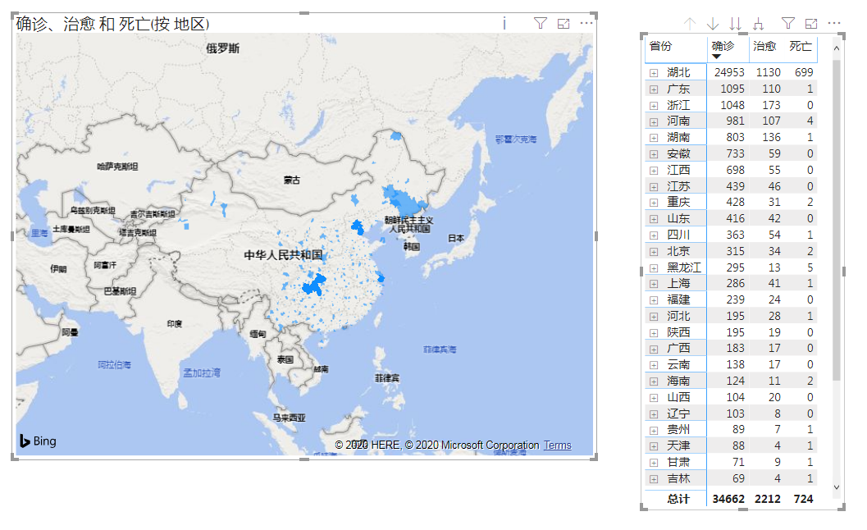
nCoV抓取&可视化
https://dwz.cn/zrfE19uB

Slide 83
Thinking&Action
Thinking1：奇异值分解SVD的原理是怎样的，都有哪些应用场景
Thinking2：funkSVD, BiasSVD，SVD++算法之间的区别是怎样的
Thinking3：矩阵分解算法在推荐系统中有哪些应用场景，存在哪些不足
Thinking4：item流行度在推荐系统中有怎样的应用
Thinking5：推荐系统的召回阶段都有哪些策略

Slide 84
Thinking&Action
Action1：选择任意一张图片，对其进行灰度化，然后使用SVD进行图像的重构，当奇异值数量为原有的1%，10%，50%时，输出重构后的图像
Action2：使用Google Colab编辑器，对MovieLens数据集进行评分预测，计算RMSE
（使用funkSVD, BiasSVD，SVD++）
Action3：使用PowerBI（或其他工具），对nCoV数据进行可视化呈现

Slide 85
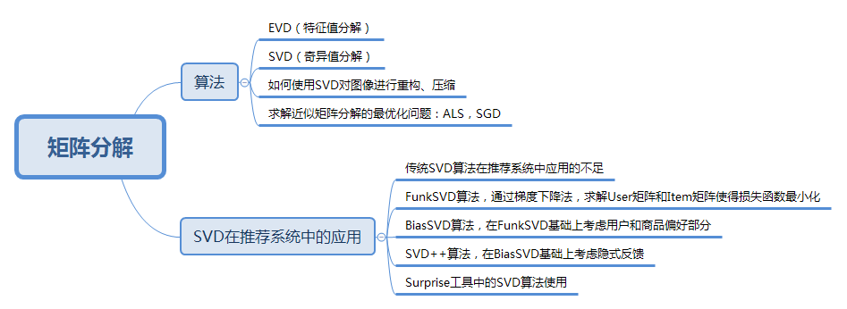
Summary

Slide 86
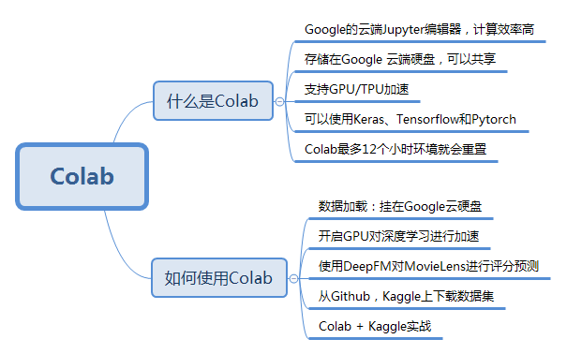
Summary

Slide 87
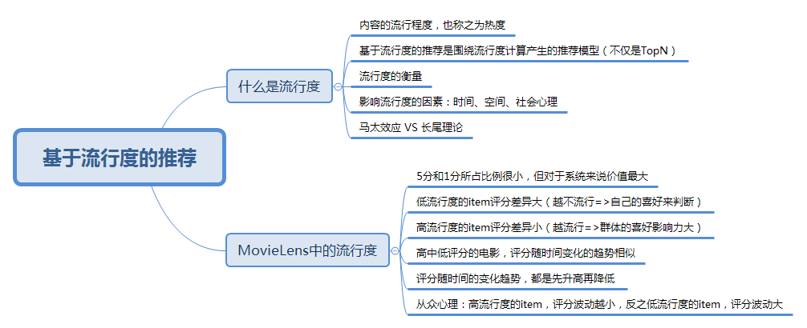
Summary

Slide 88
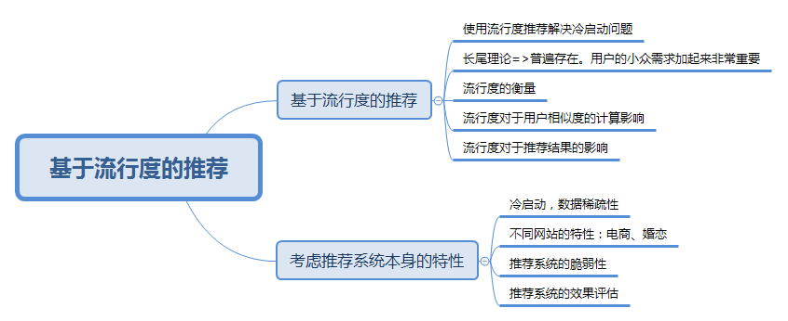
Summary

Slide 89
Thank You Using data to solve problems

Slide 90
About 学习
推荐系统和机器学习有很强的相关性
10大经典模型（C4.5，朴素贝叶斯Naive Bayes，SVM，KNN，Adaboost，CART，K-Means，EM，Apriori，PageRank，LR，RF）
不必纠结某一个算法原理的推导，工作是开放的环境
算法原理是知识，自己的Thinking（理解）才是能力
知识面的广度，数据相关的多维度知识 + 工具使用

Slide 91




About专利

Slide 92


工作中的应用

